Slide 1

Hướng dẫn : Nguyễn Thanh Sơn
Thực hiện: Nguyễn Duy Nhất
Nguyễn Ngọc Phước

Slide 2
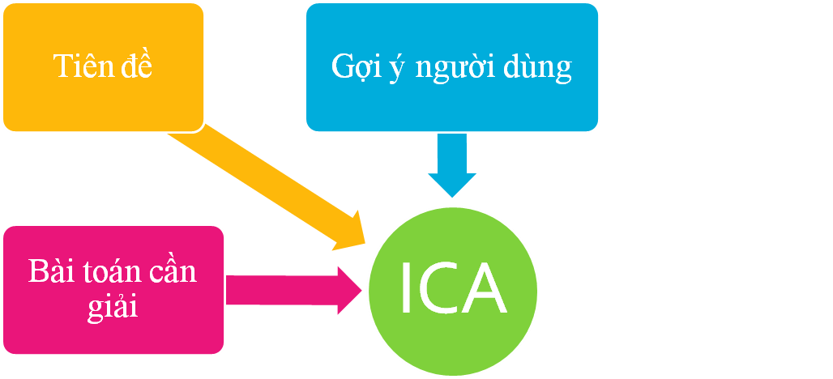
MÔ HÌNH BÀI TOÁN (1)
Kết quả
Các bài toán đã giải
ICA: I Can Answer

Slide 3
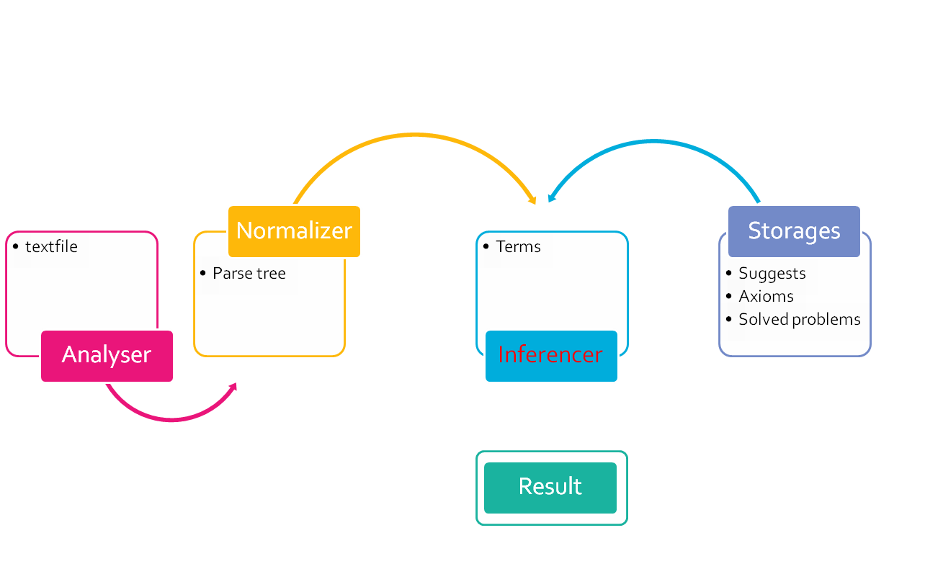
MÔ HÌNH BÀI TOÁN (2)

Slide 4
MÔ HÌNH BÀI TOÁN (3)
Textfile
  Grammar
Predicates
Terms

Slide 5
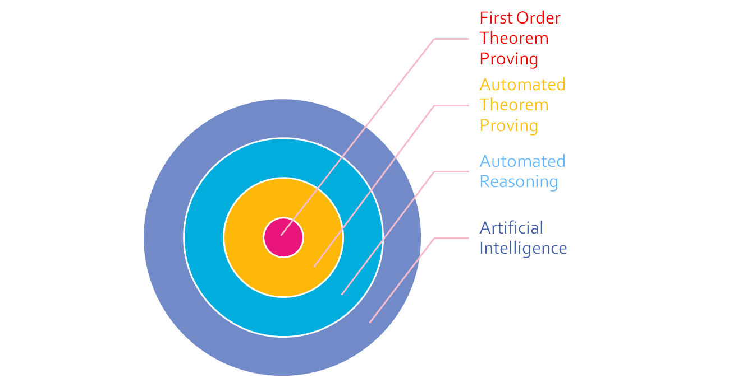
CHỨNG MINH TỰ ĐỘNG (1)

Slide 6
CHỨNG MINH TỰ ĐỘNG (2)
Các kỹ thuật trong chứng minh tự động:
  First-order resolution
  DPLL
  Superposition calculus
  ...
Hầu hết các kỹ thuật đều dựa trên các luật biến đổi

Slide 7
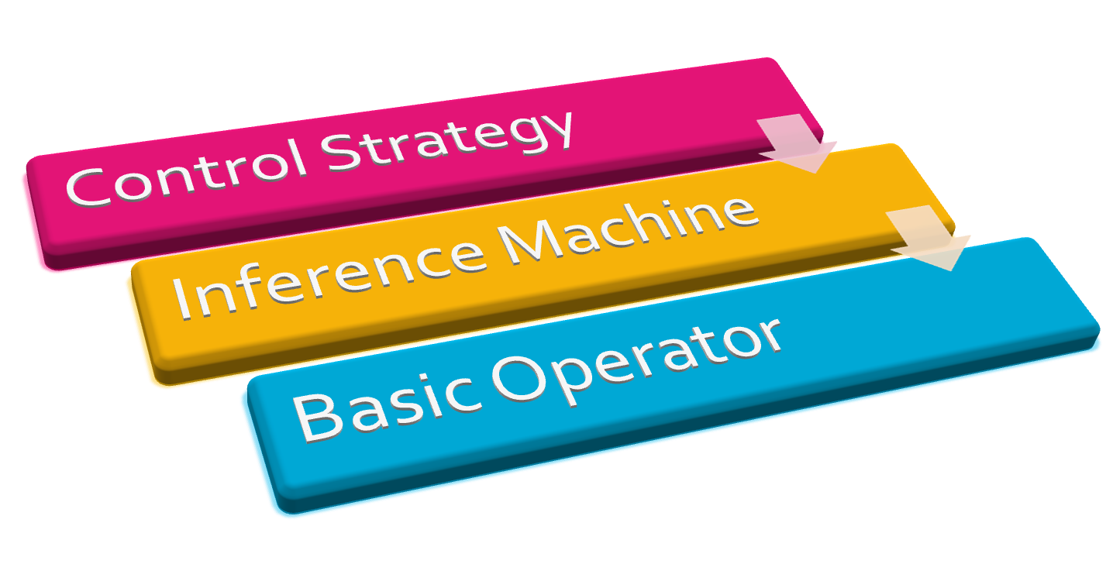
MÔ HÌNH BÀI TOÁN (4)

Slide 8
MÔ HÌNH BÀI TOÁN (5)
Yếu tố quyết định sự thành bại 1 APT:
  Thứ tự reduction
  Heuristic hướng dẫn chứng minh
=> Control Strategy quyết định 2 yếu tố này
Công việc của Control Stategy là lựa chọn luật reduction nào trước.
Quyết định dựa trên kinh nghiệm và dữ liệu hiện thời

Slide 9
MÔ HÌNH BÀI TOÁN (6)
Inference Machine:
  Sinh luật mới
  Áp dụng các phép biến đổi
  Hiệu chỉnh các luật
  Tương tác với người dùng
  …

Slide 10
MÔ HÌNH BÀI TOÁN (7)
Basic Operator:
  Thực hiện các toán tử cơ bản như so trùng, đồng nhất
  Thực hiện trên các cấu trúc dữ liệu cụ thể

Slide 11
Resolution
Đưa công thức về dạng chuẩn Skolem
  Chuẩn Prenex
  Chuẩn giao
  Xóa lượng từ ∃
  Tập S_{F} có phần tử là các thành phần giao

Slide 12
Resolution (2)
Đưa công thức về dạng chuẩn Skolem
  Thí dụ :
    F = ∀x ∀y ∃z ∀t ∃ s ∀v (p(x, y, z, t) ∧ q(s, v))
      Xóa lượng từ ∃z, thay z bằng hàm fz(x, y)
    ∀x ∀y ∀t ∃s ∀v (p(x, y, fz(x, y), t) q(s, v))
      Xóa lượng từ ∃s, thay s bằng hàm fs(x, y)
    ∀x ∀y ∀t ∀v (p(x, y, fz(x, y), t) ∧ q(fs(x, y, t), v)
      Chuyển thành dạng tập hợp
    SF = {p(x, y, fz(x, y), t), q(fs(x, y, t), v)}
      Dạng chuẩn Skolem

Slide 13
DPLL
Davis-Putnam-Logemann-Loveland algorithm
Dùng giải thuật backtracking để chứng minh tính khả đúng của LLMĐ ở dạng chuẩn hội.
Giải thuật:
  Chọn 1 từ, gán trị TRUE, đơn giản công thức và kiểm tra đệ qui tính khả đúng. Nếu khả đúng, kết luận công thức khả đúng; mặt khác, một kiểm tra đệ qui khác kiểm tra tính khả sai.
  Đơn giản công thức về cơ bản là xóa tất cả mệnh đề đúng sau khi gán TRUE cho từ được chọn.

Slide 14
Superposition calculus (1)
Dùng để tính suy luận trong 1st Logic
Được phát triển những năm 90 của thế kỷ trước
Sự kết hợp giữa phân giải 1st Logic với Knuth-Bendix completion
Word problem
Term Rewriting
Knuth-Bendix completion

Slide 15
Superposition calculus (2)
Word Problem:
1911 Max Dehn đưa ra word problem
“2 biểu diễn trong 1 tập S nào đó , có phải là biểu diễn của cùng 1 phần tử hay không với 1 số luật biến đổi nhị phân? ”
(Bài toán này gần giống với bài toán của chúng ta)
Để giải bài toán này cần Term Rewriting

Slide 16
Superposition calculus (3)
Term Rewriting:
  Thí dụ:
  ( 3 + 5 ) * ( 1 + 2 ) -> 8 * ( 1 + 2 ) -> 8 * 3 -> 24
  ( 3 + 5 ) * ( 1 + 2 ) -> ( 3 + 5 ) * 3 -> 3 * 3 + 3 * 5 -> 9 + 3 * 5 -> 9 + 15 -> 24
  -> : Reduction relation
  (24): Normal form
  + * : contexts

Slide 17
Superposition calculus (4)
Abstract reduction systems:
  Reduction sequence
  →*€
  Local Confluence:
  Semi Confluence
  Strong Confluence
a
b
c
*
*
d

Slide 18
Superposition calculus (5)
Term Rewriting Systems (TRS):
  Đối tượng khảo sát là 1st logic
  Terms
  Contexts
  Positions
  Sẽ được trình bày kỹ ở lần báo cáo tiếp theo

